Slide 1

PHP. Базовый уровень
Урок 26
Laravel
Laravel REST API часть2
HTTP-отклики (HTTP Responses)
Пример разработки REST API

Slide 2
Домашнее задание

Slide 3
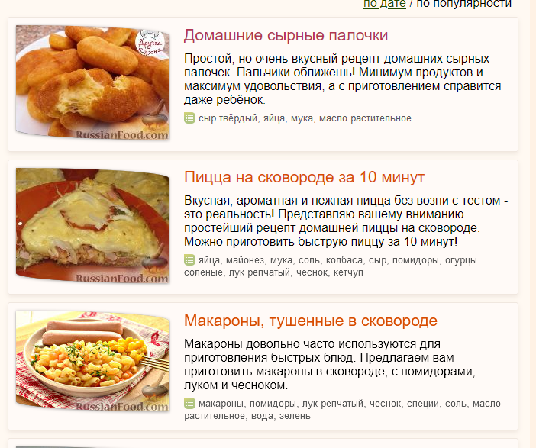
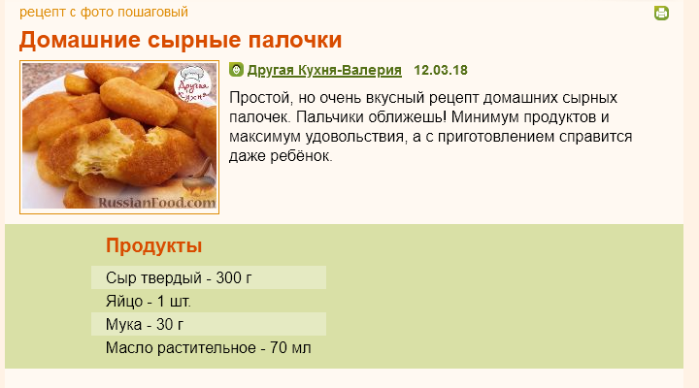
http://laravel5/dishes
Домашнее задание
Задача: Реализуйте каталог рецептов блюд.
На главной странице нашего сайта должен быть список блюд. (примерно как на картинке)
http://laravel5/dishes
По заходу на определённый рецепт блюда должно выводится:
Название блюдо (dish_name)
Описание рецепта (dish_recipe )
Список ингредиентов блюда (dish_ingredients)
http://laravel5/dish/(id)
http://laravel5/dish/(id)

